Slide 1
Droits et obligations des travailleurs en SST
Préparé par:
Samuel Laverdière, CRIA
Conseiller en prévention
Via Prévention

Slide 2
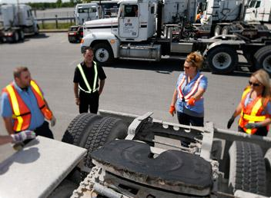
Contenu de la formation
Introduction à la SST
Les accidents du travail
Droits et obligations
Conclusion en 3 mots

Slide 3
Introduction à la SST

Slide 4
Protection du travailleur
Prévention
C’est l’élimination à la source même des dangers pour la santé, la sécurité et l’intégrité physique des travailleurs
Exemples
Procédures
Formation
Inspection
Entretien
Équipements de sécurité
Indemnisation
C’est la réparation des lésions professionnelles et des conséquences qu’elles entraînent
Exemples
réadaptation physique, sociale et professionnelle
paiement d’indemnités de remplacement du revenu, d’indemnités pour préjudice corporel
indemnités de décès

Slide 5
Compétences provinciale et fédérale
En fonction des activités normales et habituelles de l’entreprise:
Transport local
= compétence provinciale
Transport national et international = compétence fédérale
 | Provinciale | Fédérale
Prévention et inspection | CNESST | Programme du travail
Indemnisation | CNESST | CNESST
Principales lois et règlements | LSST, RSST, LATMP, CSTC | CCT, RCSST, LATMP
Notes:
Normal et habituel est l’opposé d’exceptionnel ou occasionnel
En vertu des alinéas 92(10)a) et 92(10)b) de la Loi constitutionnelle de 1867, une entreprise de transport relève généralement de la compétence de la province si elle se situe à l’intérieur des limites de cette province, mais elle relève de la compétence du gouvernement fédéral si elle s’étend au-delà des limites de la province. Il faut considérer les activités normales ou habituelles de l’entreprise.
Ex: Un transporteur se rend une fois par semaine dans le Vermont. Même si 95% de ses opérations se passent au Québec, il sera reconnu comme de compétence fédérale.
La protection des travailleurs varie lorsque l’entreprise est de compétence fédérale plutôt que provinciale. Les deux sont assujetties à la Loi sur les accidents du travail et les maladies professionnelles. Par contre, l’entreprise de compétence fédérale n’est pas soumise aux dispositions de la Loi sur la santé et la sécurité du travail (LSST) relatives au retrait préventif (maternité), à la prévention et, s’il y a lieu, au financement d’une association sectorielle paritaire (comme Via Prévention et l’ASP-Construction). En ces matières, c’est le Code canadien du travail qui s’applique.
CNESST: Commission des normes, de l'équité, de la santé et de la sécurité du travail
Programme du travail : l’équivalent de la CNESST au fédéral (fait partie d’Emploi et Développement social Canada)
LSST: LOI SUR LA SANTÉ ET LA SÉCURITÉ DU TRAVAIL http://legisquebec.gouv.qc.ca/fr/showdoc/cs/s-2.1
RSST: Règlement sur la santé et la sécurité du travail http://www.legisquebec.gouv.qc.ca/fr/showdoc/cr/S-2.1,%20r.%2013
CSTC: Code de sécurité pour les travaux de construction http://legisquebec.gouv.qc.ca/fr/showdoc/cr/S-2.1,%20r.%204
LATMP: LOI SUR LES ACCIDENTS DU TRAVAIL ET LES MALADIES PROFESSIONNELLES http://legisquebec.gouv.qc.ca/fr/showdoc/cs/A-3.001
CCT: Code canadien du travail https://laws-lois.justice.gc.ca/fra/lois/L-2/
RCSST: Règlement canadien sur la santé et la sécurité au travail https://laws.justice.gc.ca/fra/reglements/DORS-86-304/

Slide 6
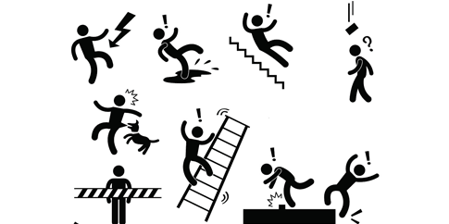
Quelques chiffres…
Au Québec, tout secteur confondu
1 accident aux 6 minutes
Plus de 200 décès par année
  Environ 60 par accident
  Environ 160 de maladies professionnelles
Notes:
https://www.cnesst.gouv.qc.ca/salle-de-presse/communiques/Pages/26-avril-2019-quebec.aspx

Slide 7
Quelques chiffres…
Transport et entreposage
Environ 25 % des décès par accident, chaque année
Plus de 2000 accidents du travail, par année
Dans 80 % des accidents, le conducteur fait une autre tâche que conduire son véhicule
Notes:
Environ 15 accidents par jour

Slide 8
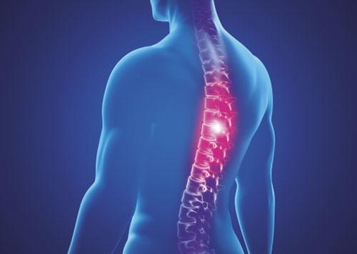
Quelques chiffres…
Transport
30 % des blessures = dos
40 % = entorses / foulures / déchirures
50% = chutes

Slide 9
Les accidents du travail

Slide 10
Perception de performance
  Pour plusieurs, la prévention est liée à l’équation suivante :
  En réalité, plus l’exposition au risque augmente, plus la probabilité de l'accident est forte
Habitude du risque Passé | + | Pas d’accident Présent | = | Pas d’accident Futur
Notes:
Lors de l’enquête accident mortel, les témoignages ont révélé que la problématique du gel dans le système de freinage survenait une dizaine de fois par hiver. Ainsi on peut supposer que les travailleurs étaient habitués à cette situation; ils étaient habitués aux risques.
Peut-on supposer qu’à toutes les fois ils avaient procédé de la même façon? Qu’ils avaient toujours fait ça comme ça?
Plus on va sous le camion, plus on risque d’avoir un accident
Plus on monte sur le chargement, plus on risque d’avoir un accident
Plus on descend d’avant du camion, plus on risque d’avoir un accident

Slide 11
Définition
Dans un contexte de prévention
Un événement imprévu et soudain qui entraîne ou qui aurait pu entraîner
des blessures corporelles
des dommages matériels
La notion d’accident est donc indépendante de la conséquence qui en découle.
Notes:
Définition légale
« Un événement imprévu et soudain attribuable à toute cause, survenant à une personne par le fait ou à l'occasion de son travail et qui entraîne pour elle une lésion professionnelle; »
LATMP, art. 2

Slide 12

Les causes des accidents
Le principe des causes multiples
Rarement le résultat d’une seule cause

Slide 13
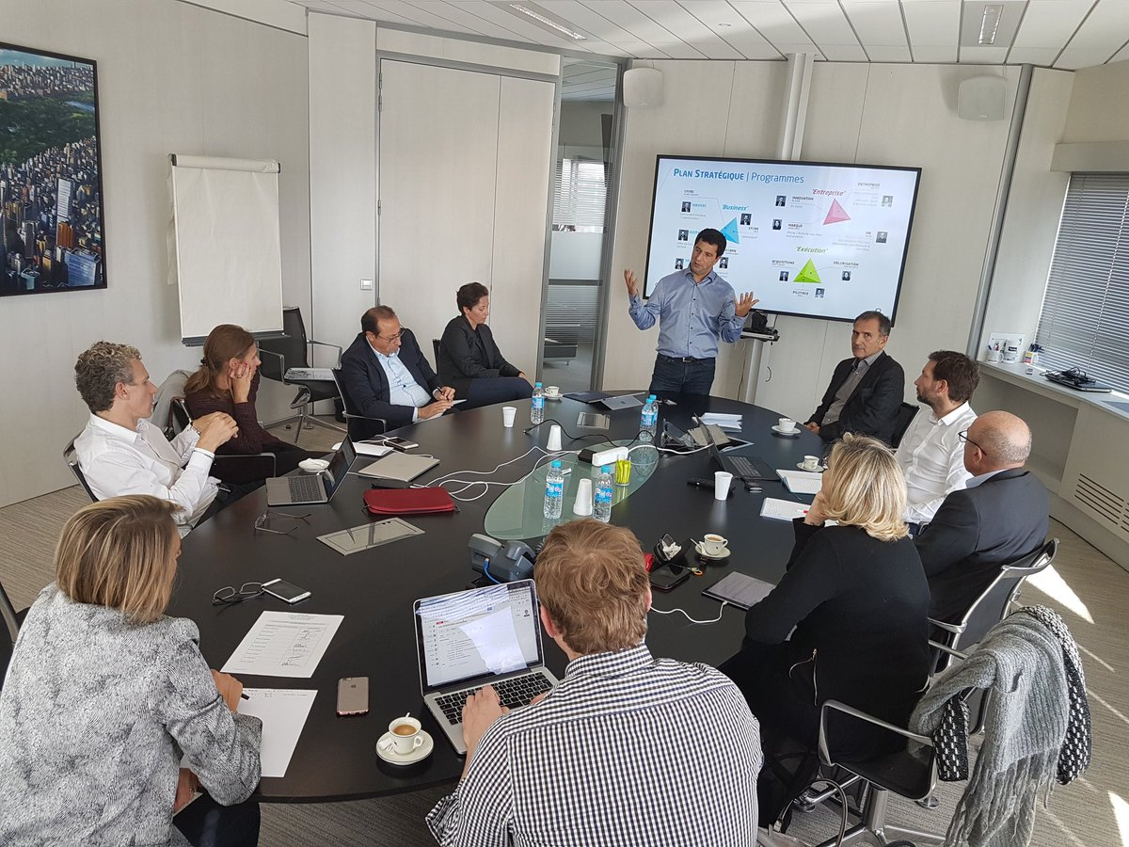
Les causes d’accidents
L’organisation
La culture d’entreprise
L’organisation du travail
Le programme de prévention
La sélection et la formation du personnel
La supervision
Etc.

Slide 14
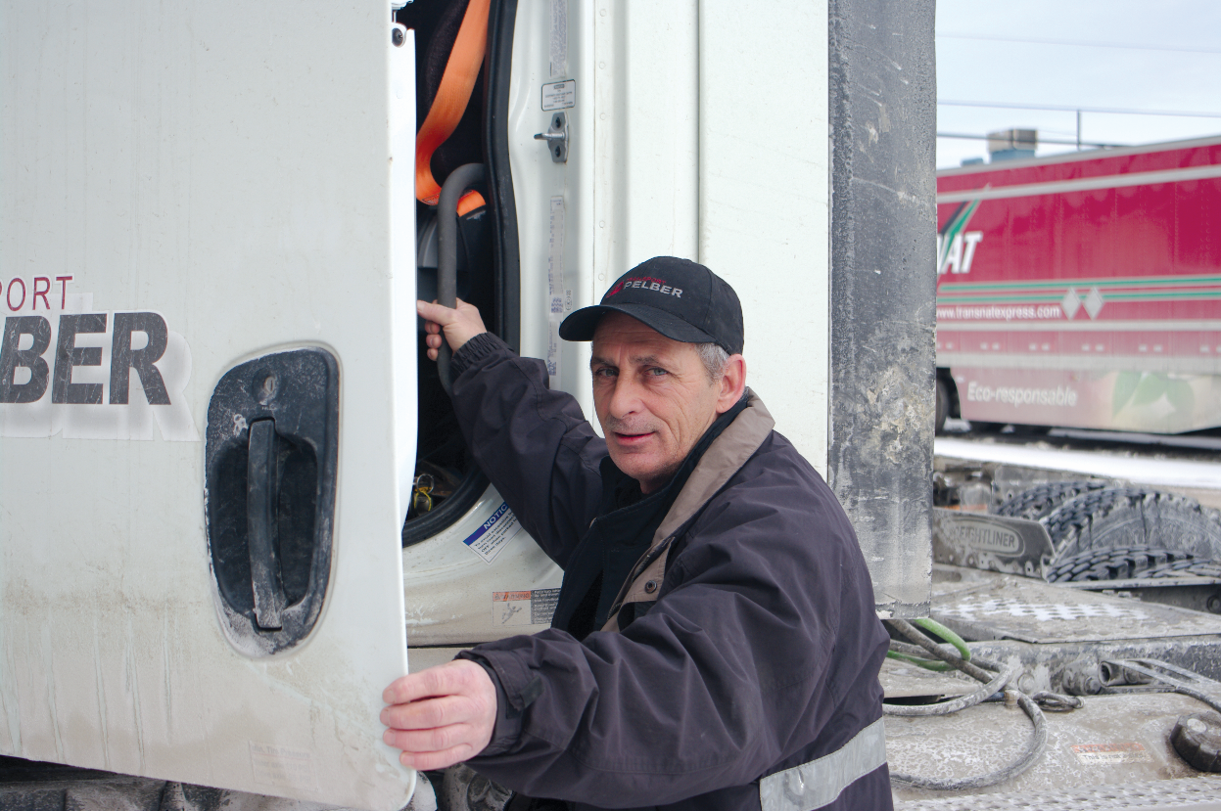
Les causes d’accidents
L’individu
La formation
L’expérience
Les habitudes
L’état de santé
L’attitudes sécuritaires
Etc.

Slide 15
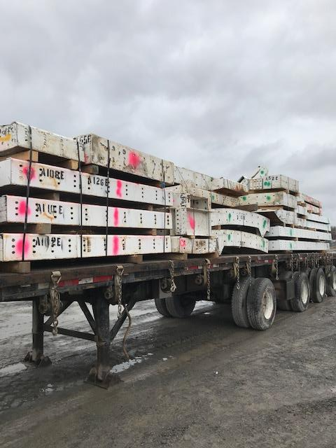
Les causes d’accidents
La tâche
La formation
Les méthodes de travail
Les postures adoptées ainsi que les gestes posés
Le rythme d’exécution de la tâche
Etc.

Slide 16
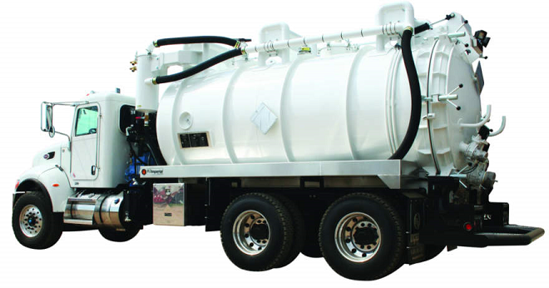
Les causes d’accidents
Les équipements
Les appareils d’arrimage
Les chariots élévateurs
Les équipement de protection
Les tracteurs et les semi-remorques
Etc.

Slide 17
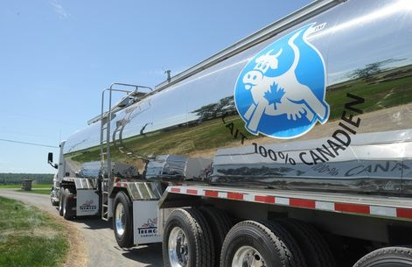
Les causes d’accidents
Les matériaux et les substances
Leur nature
Les matières dangereuses
La quantité
Les contenants

Slide 18
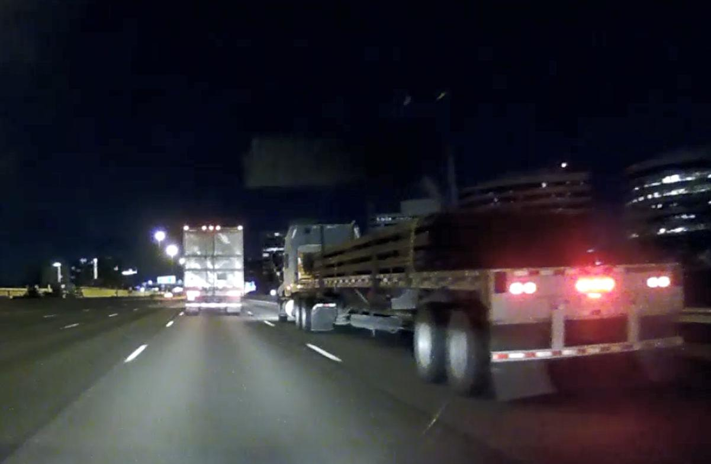
Les causes d’accidents
Le moment
Tôt le matin/nuit
Début/fin de poste de travail
Début/fin du cycle
Heure de pointe/trafic
En retard

Slide 19
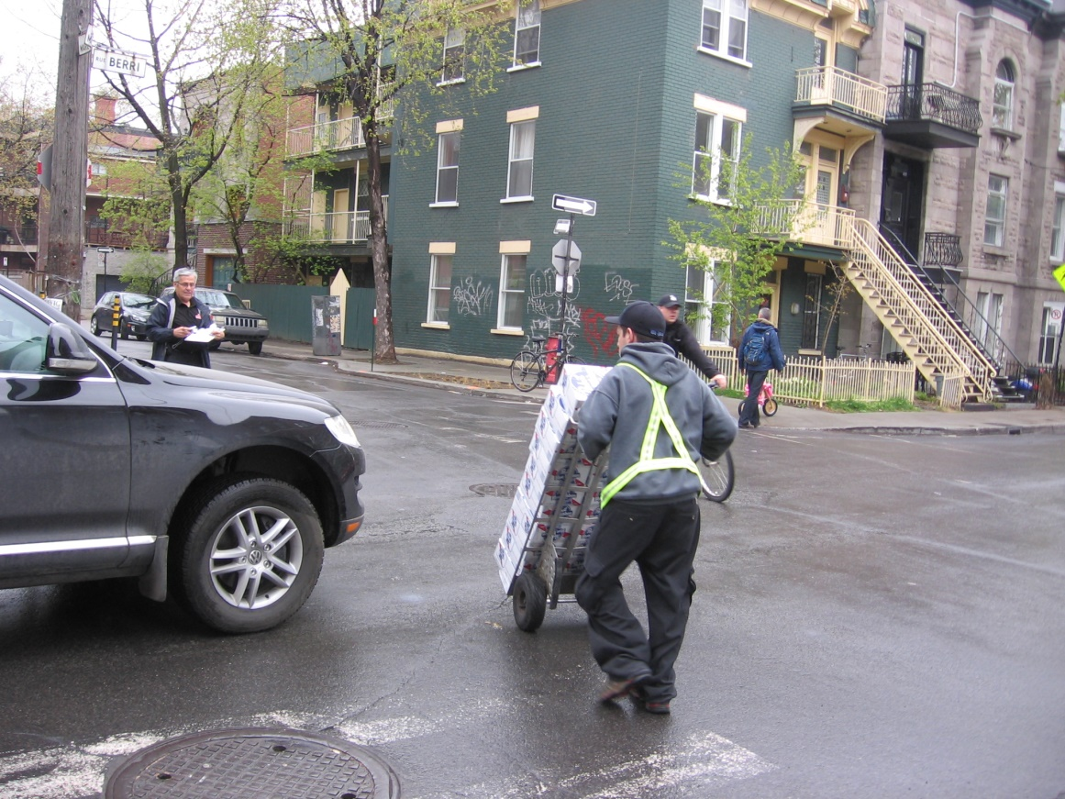
Les causes d’accidents
L’environnement
Le bruit
L’éclairage
État et condition de la route
L’encombrement et la propreté des lieux
La température et les conditions climatiques
Etc.

Slide 20
Hiérarchie des moyens de prévention
Élimination : éliminer le danger du milieu de travail, ou de substituer les matières dangereuses ou les machines par d'autres, moins dangereuses.
Mesures d'ingénierie : conception ou la modification des usines, de l'équipement, du système de ventilation et des procédés, de manière à réduire la source d'exposition
Mesures administratives : modifier l'exécution du travail, l'échéancier des travaux, les politiques, les normes et les procédures, la formation, l’entretien du matériel et la tenue des lieux
Équipement de protection individuelle : casques, bottes, lunettes, gants, dossards, masques, etc. pour réduire l'exposition et augmenter sa visibilité

Slide 21
Droits et obligations

Slide 22




Droits de l’employeur
Droit de gérance
Droit de diriger ses employés et de prendre des décisions pour la profitabilité de son entreprise:
  mécanismes de contrôle
  supervision du comportement et du rendement
En prévention, l’employeur a droit à
Services de formation et d’information
Conseil en matière de santé et de sécurité du travail.

Slide 23
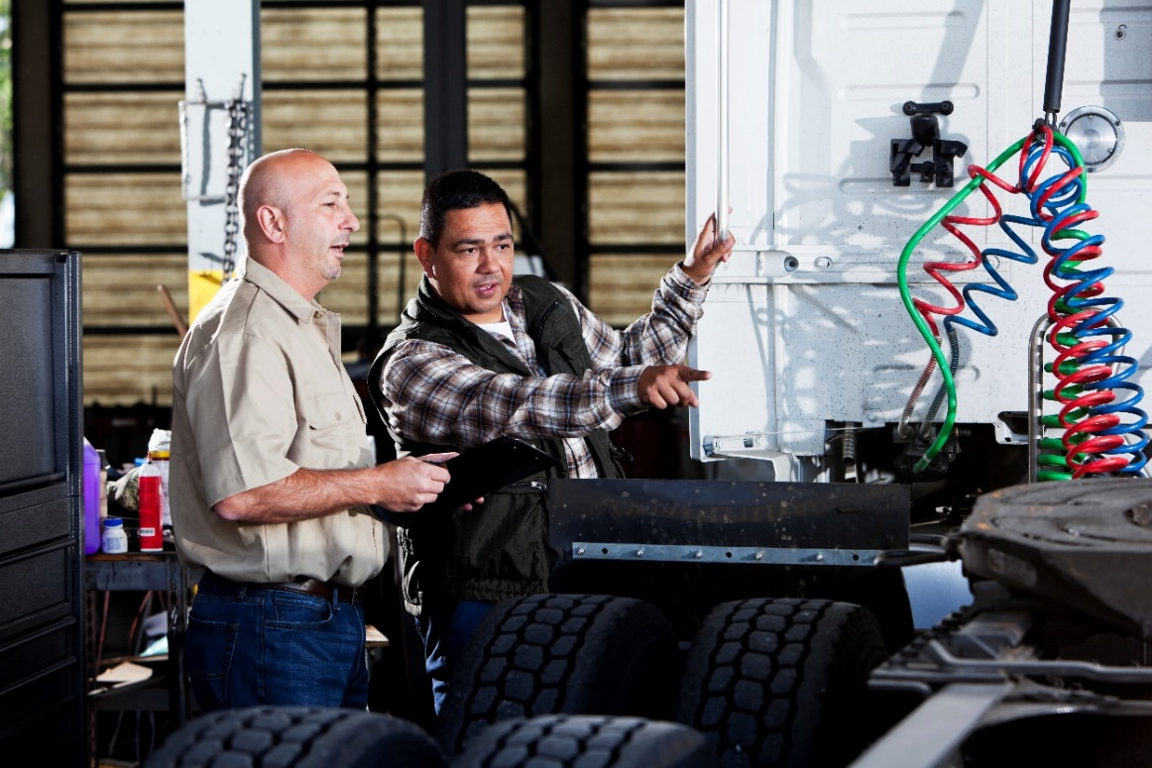
Obligations de l’employeur
Identifier, contrôler et éliminer les dangers
Doter les établissements d'équipements, d'outils et de méthodes de travail sécuritaires
Former et informer le travailleur des risques et moyens de prévention
Notes:
Loi sur la santé et la sécurité du travail http://legisquebec.gouv.qc.ca/fr/showdoc/cs/s-2.1
51. L’employeur doit prendre les mesures nécessaires pour protéger la santé et assurer la sécurité et l’intégrité physique du travailleur. Il doit notamment:
1° s’assurer que les établissements sur lesquels il a autorité, sont équipés et aménagés de façon à assurer la protection du travailleur;
2° désigner des membres de son personnel chargés des questions de santé et de sécurité et en afficher les noms dans des endroits visibles et facilement accessibles au travailleur;
3° s’assurer que l’organisation du travail, les méthodes et techniques utilisées pour l’accomplir sont sécuritaires et ne portent pas atteinte à la santé du travailleur;
4° contrôler la tenue des lieux de travail, fournir des installations sanitaires, l’eau potable, un éclairage, une aération et un chauffage convenable et faire en sorte que les repas pris sur les lieux de travail soient consommés dans des conditions hygiéniques;
5° utiliser les méthodes et techniques visant à identifier, contrôler et éliminer les risques pouvant affecter la santé et la sécurité du travailleur;
6° prendre les mesures de sécurité contre l’incendie prescrites par règlement;
7° fournir un matériel sécuritaire et assurer son maintien en bon état;
8° s’assurer que l’émission d’un contaminant ou l’utilisation d’une matière dangereuse ne porte atteinte à la santé ou à la sécurité de quiconque sur un lieu de travail;
9° informer adéquatement le travailleur sur les risques reliés à son travail et lui assurer la formation, l’entraînement et la supervision appropriés afin de faire en sorte que le travailleur ait l’habileté et les connaissances requises pour accomplir de façon sécuritaire le travail qui lui est confié;
10° afficher, dans des endroits visibles et facilement accessibles aux travailleurs, les informations qui leur sont transmises par la Commission, l’agence et le médecin responsable, et mettre ces informations à la disposition des travailleurs, du comité de santé et de sécurité et de l’association accréditée;
11° fournir gratuitement au travailleur tous les moyens et équipements de protection individuels choisis par le comité de santé et de sécurité conformément au paragraphe 4° de l’article 78 ou, le cas échéant, les moyens et équipements de protection individuels ou collectifs déterminés par règlement et s’assurer que le travailleur, à l’occasion de son travail, utilise ces moyens et équipements;
12° permettre aux travailleurs de se soumettre aux examens de santé en cours d’emploi exigés pour l’application de la présente loi et des règlements;
13° communiquer aux travailleurs, au comité de santé et de sécurité, à l’association accréditée, au directeur de santé publique et à la Commission, la liste des matières dangereuses utilisées dans l’établissement et des contaminants qui peuvent y être émis;
14° collaborer avec le comité de santé et de sécurité ou, le cas échéant, avec le comité de chantier ainsi qu’avec toute personne chargée de l’application de la présente loi et des règlements et leur fournir tous les renseignements nécessaires;
15° mettre à la disposition du comité de santé et de sécurité les équipements, les locaux et le personnel clérical nécessaires à l’accomplissement de leurs fonctions.

Slide 24

Obligations de l’employeur (suite)
Superviser le travail et s’assurer que les normes de sécurité sont respectées.
Fournir les équipements de protection
Offrir sur place des services de premiers soins.
Établir un programme de prévention
Etc.

Slide 25

Droits du travailleur
Conditions de travail sécuritaires
Formation, entraînement, supervision
Refuser d'exécuter une tâche
Retrait préventif de la travailleuse enceinte ou qui allaite
Indemnités en cas de lésions professionnelles

Slide 26
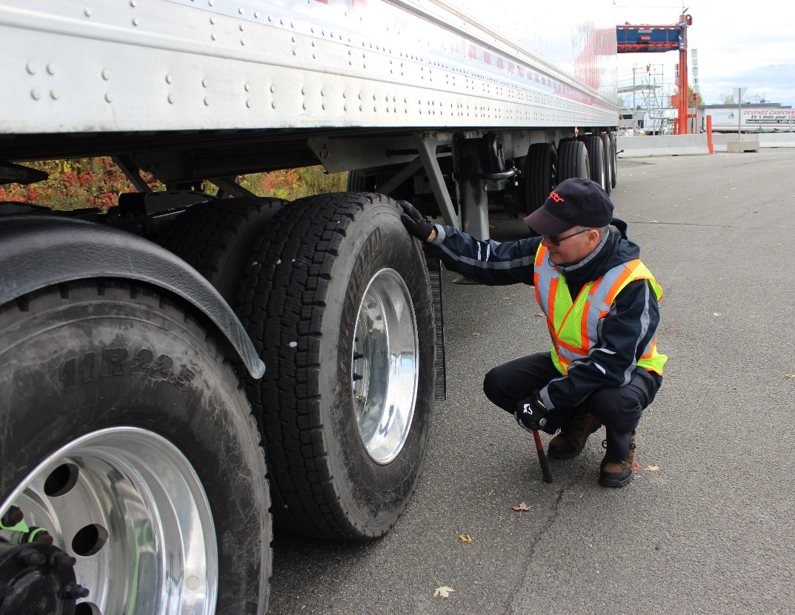
Obligations du travailleur
Prévention
Protéger sa santé, sa sécurité et son intégrité physique
Ne pas mettre en danger celle des autres
Participer à l’identification et à l’élimination des risques

Slide 27

Obligations du travailleur
Prévention
Prendre connaissance du programme de prévention
Collaborer avec le comité de santé et sécurité
Déclarer les accidents et autres événement dangereux

Slide 28
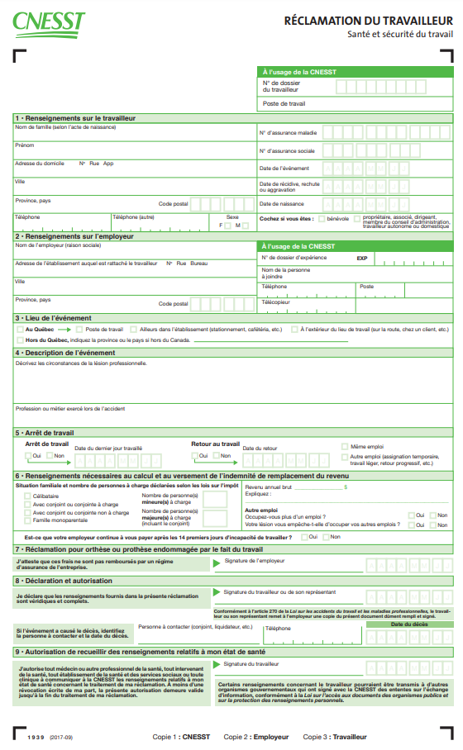
Obligations du travailleur
Indemnisation et réadaptation
Remettre l’attestation médicale et les autres rapports médicaux
Se soumettre aux expertises médicales exigées par l’employeur
Suivre les traitements recommandés par son médecin
Éviter de poser des gestes qui pourrait retarder la guérison

Slide 29
En conclusion
Pour prévenir les accidents du travail, le travailleur doit:
Savoir
  Risques
  Méthodes de travail
Participer
  Identification des risques
  Comité SST
Déclarer
  Situations dangereuses
  Accident: avec ou sans blessures, avec dommages matériels ou non

Slide 30
En conclusion
Conditions de succès
Engagement de l’employeur
Respect et confiance
Implication des gens sur le terrain
Approche de résolution de problème
Reconnaissance du travail accompli

